Slide 1
Проект з предмету Людина і світ на тему:”Людина.Особистість. Громадянин.”

Slide 2
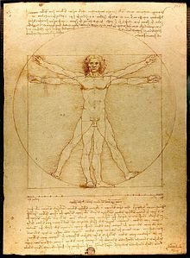
Людина як біологічна істота
Вітрувіанська людина
народжується,живе, розвивається і вмирає відповідно до законів природи. Вона не може відмовитися від їжї, відпочинку тощо-інакше її організм не зможе нормально працювати.

Slide 3
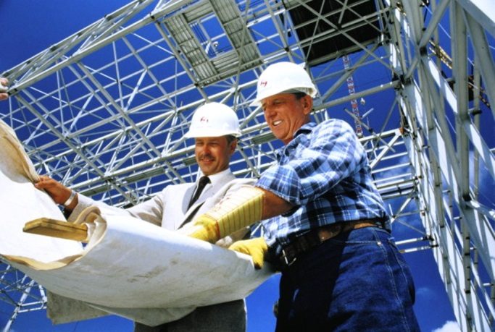
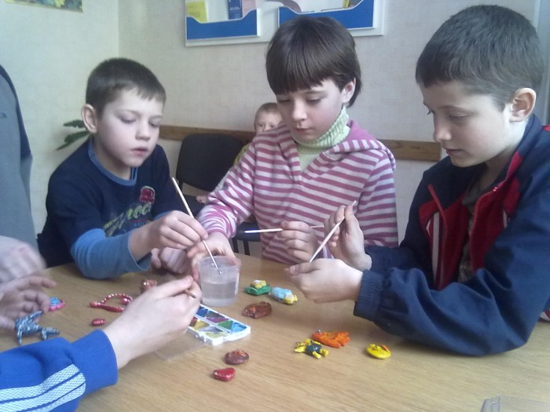
Суспільство
Будівельники за роботою
Соціалізація дітей
- це соціальна організація населення визначеної території. Усі відносини,які виникають у сіспільстві,називаються соціальними відносинами. Формування людини зв’язане з такими факторами: 1)біологічними задатками; 2)соціальним середовищем і вихованням; 3)внутрішнім “Я”. Таким чином людина є біосоціальною істотою.

Slide 4
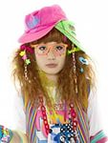
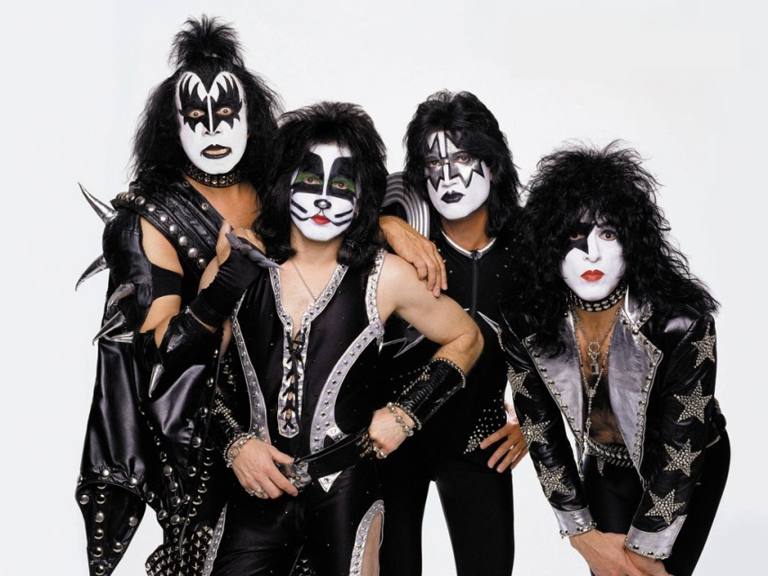
Особистість
Прояв індивідуалізму
- це індивідуально-соціальна ознака людини ,яка представлена соціально зумовленими та індивідуальними характеристиками,які виявляються в суспільних відносинах,є стійкими,та визначають поведінку Це сукупність соціально вагомих властивостей людини.

Slide 5
Громадянин
Документ,що засвідчує громадянство України
- це особа,яка володіє громадянством,тобто постійним юридичним зв’язком із певною державою. Бути громадянином означає : 1)брати участь у розбудові та захисті держави; 2)діяти в рамках правового поля,окресленого законами держави і тд. Поняття “громадянин” та “особистість” об’єднує те,що вони описують одну людину. Однак поняття “особистість” означає її місто в суспільстві,а “громадянин”- у державі.

Slide 6
Висновки
Таким чином,поняття “людина” , “особистість” та “громадянин” визначають різні характеристики належності людини до суспільства і держави,характеризують особливості її статусу та можливості щодо захисту суб’єктивних інтересів.

Slide 7
Роботу виконав учень 11-А класу: Кальницький Денис

